Slide 1
ASIGNATURA: MATEMÁTICAS
OBJETIVO DE LA CLASE : APLICAR FUNCIÓN CUADRÁTICA.
PROPÓSITO: ¡CREE EN TI, TÚ PUEDES HACERLO!
NIVEL: III Y IV°
DOCENTE: CRISTIAN DANOUN
UNIDAD: TALLER 5
TEMA: FUNCIONES
FECHA ENTREGA: 21 JUNIO

Slide 2
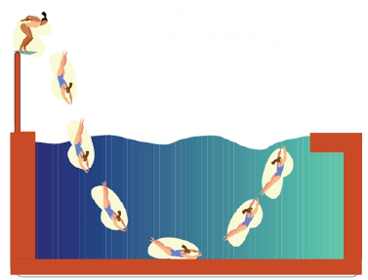
HAZ AHORA
¡TÚ PUEDES!
*OBSERVA LA SIGUIENTE IMAGEN:
1) ¿Qué movimiento realiza la nadadora?
2) ¿Qué características podrías mencionar con respecto al tipo de movimiento?

Slide 3
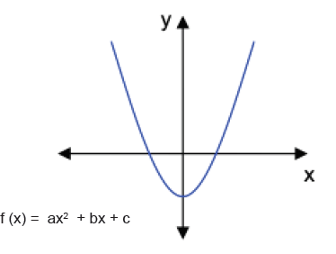
FUNCIÓN CUADRÁTICA
¡MOTÍVATE!
DEF: AQUELLA QUE SE ESCRIBE DE LA FORMA:
ORDENADA
ABSCISA
*OJO: "a” nunca puede ser 0.

Slide 4
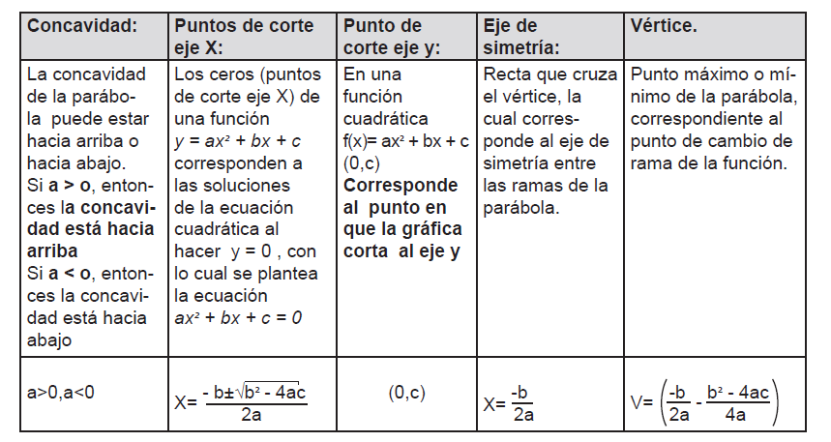
CARÁCTERÍSTICAS FUNCIÓN CUADRÁTICA
¡ÉXITO!
*Para poder graficar una f. cuadrática es necesario conocer las siguientes características:

Slide 5
EJEMPLO
¡CONFÍA!
*Desarrolle las 5 características dada la función cuadrática:
Concavidad | Puntos eje x | Puntos eje y | Eje de simetría | Vértice
a>0, es decir, el que acompaña a => 1. Esto significa que como “1” es positivo=> concavidad positiva o curva hacia arriba. | *Aplicar fórmula. | Es cuando “x” es cero. Se reemplaza en la función, todas las “x” por cero y se resuelve. | *Aplicar fórmula. *Ese punto, es justo donde la función se parte en dos. | *Punto mínimo o máximo de la función. *Aplicar fórmula.
$$x^{2}$$
$$\frac{5∓√(25−4∗1∗6)}{2∗1}$$
$$x=\frac{−b}{2a}=−\frac{−5}{2∗1}$$
$$x1=\frac{5+1}{2}=3$$
$$⇒(3,0)$$
$$x=\frac{5}{2}$$
$$x2=\frac{5−1}{2}=2$$
$$(\frac{5}{2}, \frac{−25+4∗1∗6}{4∗1})$$
$$⇒(2,0)$$
*Son los cortes de “x” en el gráfico, cuando y=0
$$y=0^{2}−5∗0+6$$
$$V=(\frac{5}{2}, \frac{−1}{4})$$
$$y=6⇒(0,6)$$

Slide 6
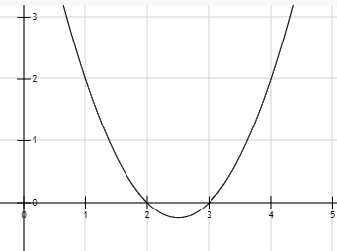
¡ÁNIMO!
GRÁFICO FUNCIÓN
*Con la información obtenida, graficar y recocer las características.
$$e. simetría=\frac{5}{2}$$
Puntos cortes eje “x”
Punto cortes eje “y” => más arriba.
Concavidad: Hacia arriba (carita feliz) y punto mínimo
Para graficar, recuerden inventar la “x” y reemplazar en la función dada.
$$V=(\frac{5}{2}, \frac{−1}{4})$$

Slide 7
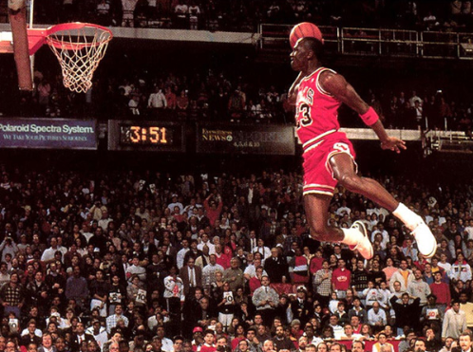
ACTIVIDAD 1
*En 1991, fue la gran final de la NBA entre los Lakers y Chicago Bulls. En una de las parciales, quedando 5 minutos, Michael Jordan con un gran salto anota. Quedando 91- 93 frente a los Lakers.
*El lanzamiento del balón en la canasta, se puede representar por el gráfico de la función:
*Tomando como unidad el metro. ¿Cuál es la altura máxima a la que llega el balón? ¿Y cuando el balón ingresa al canasto?
$$y=−x^{2}+4$$
*GUÍATE POR EL EJEMPLO!!!

Slide 8
ACTIVIDAD 2: GUÍA :)
FECHA ENTREGA: 21 JUNIO

Slide 9
METACOGNICIÓN
* Responde las siguientes preguntas:

Slide 10
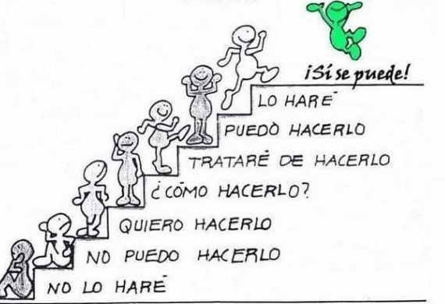
CIERRE
¿En qué escalón te encuentras hoy día? ¿Por qué?
*AUTOEVALÚATE
¡CREE EN TÍ!

